Slide 1
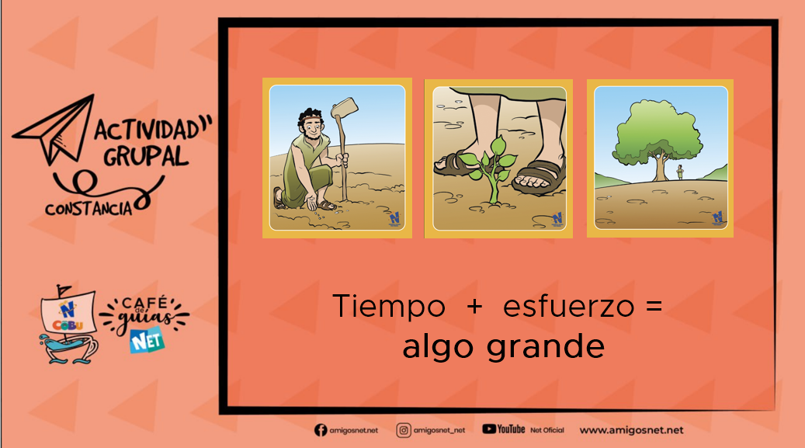
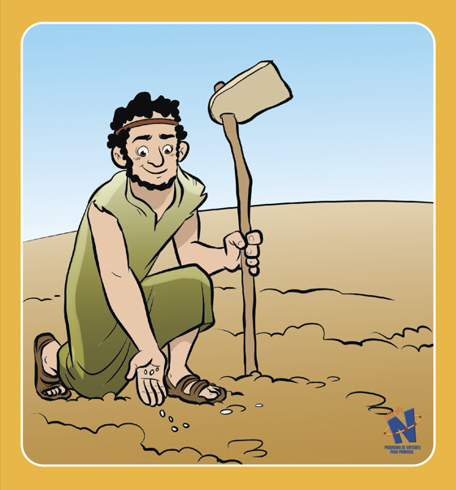
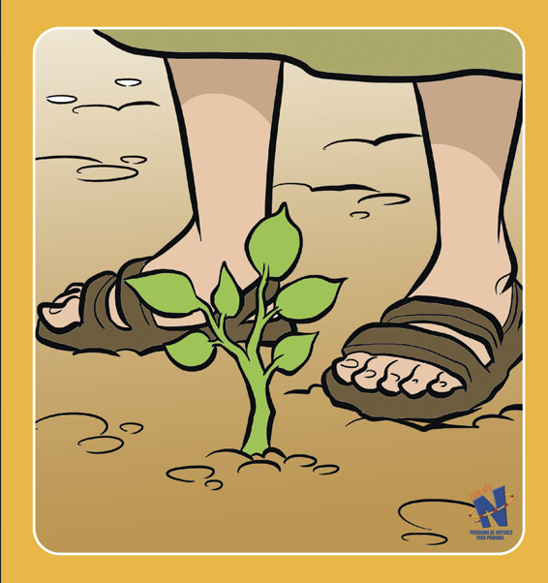
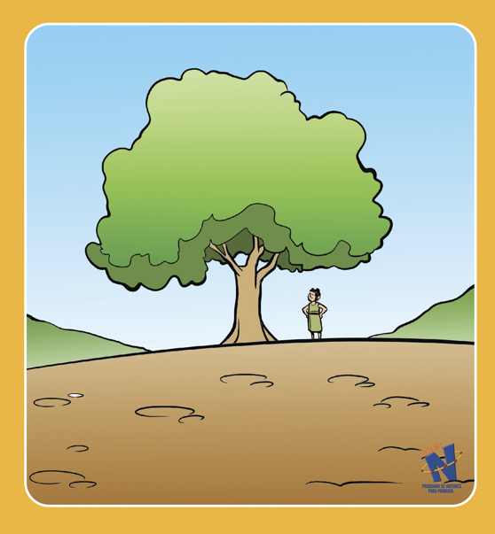
Tiempo + esfuerzo =
algo grande

Slide 2
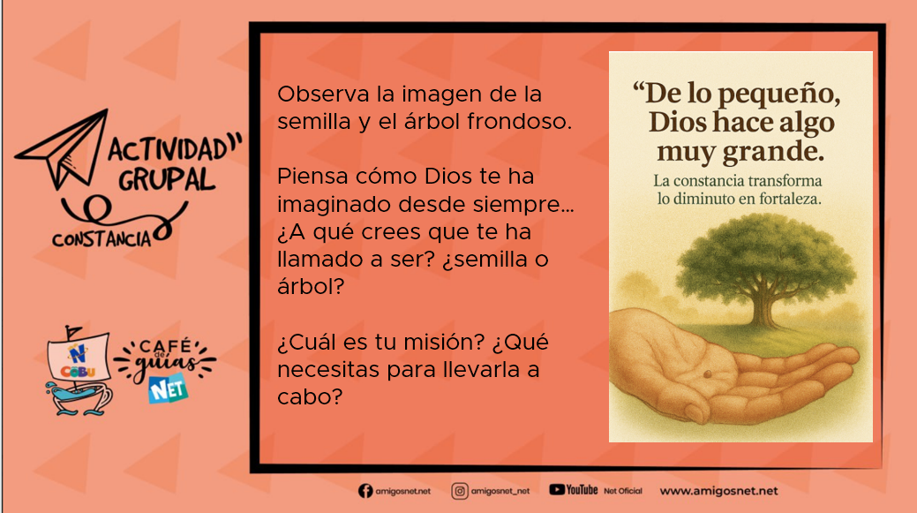

Observa la imagen de la semilla y el árbol frondoso.
Piensa cómo Dios te ha imaginado desde siempre…
¿A qué crees que te ha llamado a ser? ¿semilla o árbol?
¿Cuál es tu misión? ¿Qué necesitas para llevarla a cabo?

Slide 3
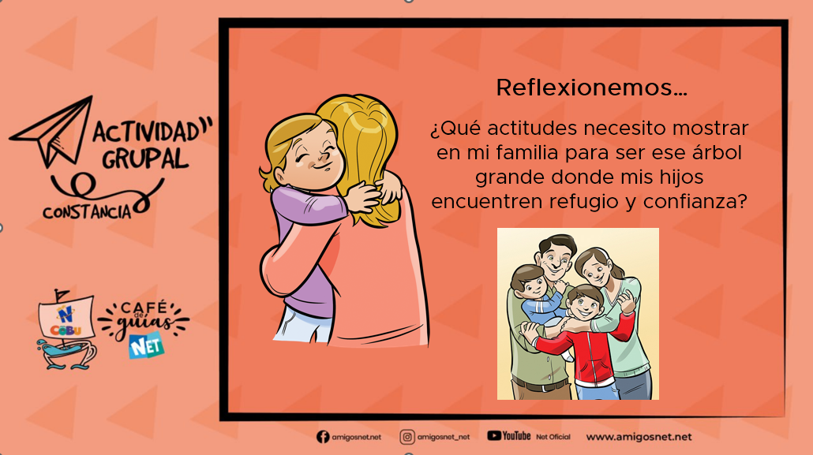
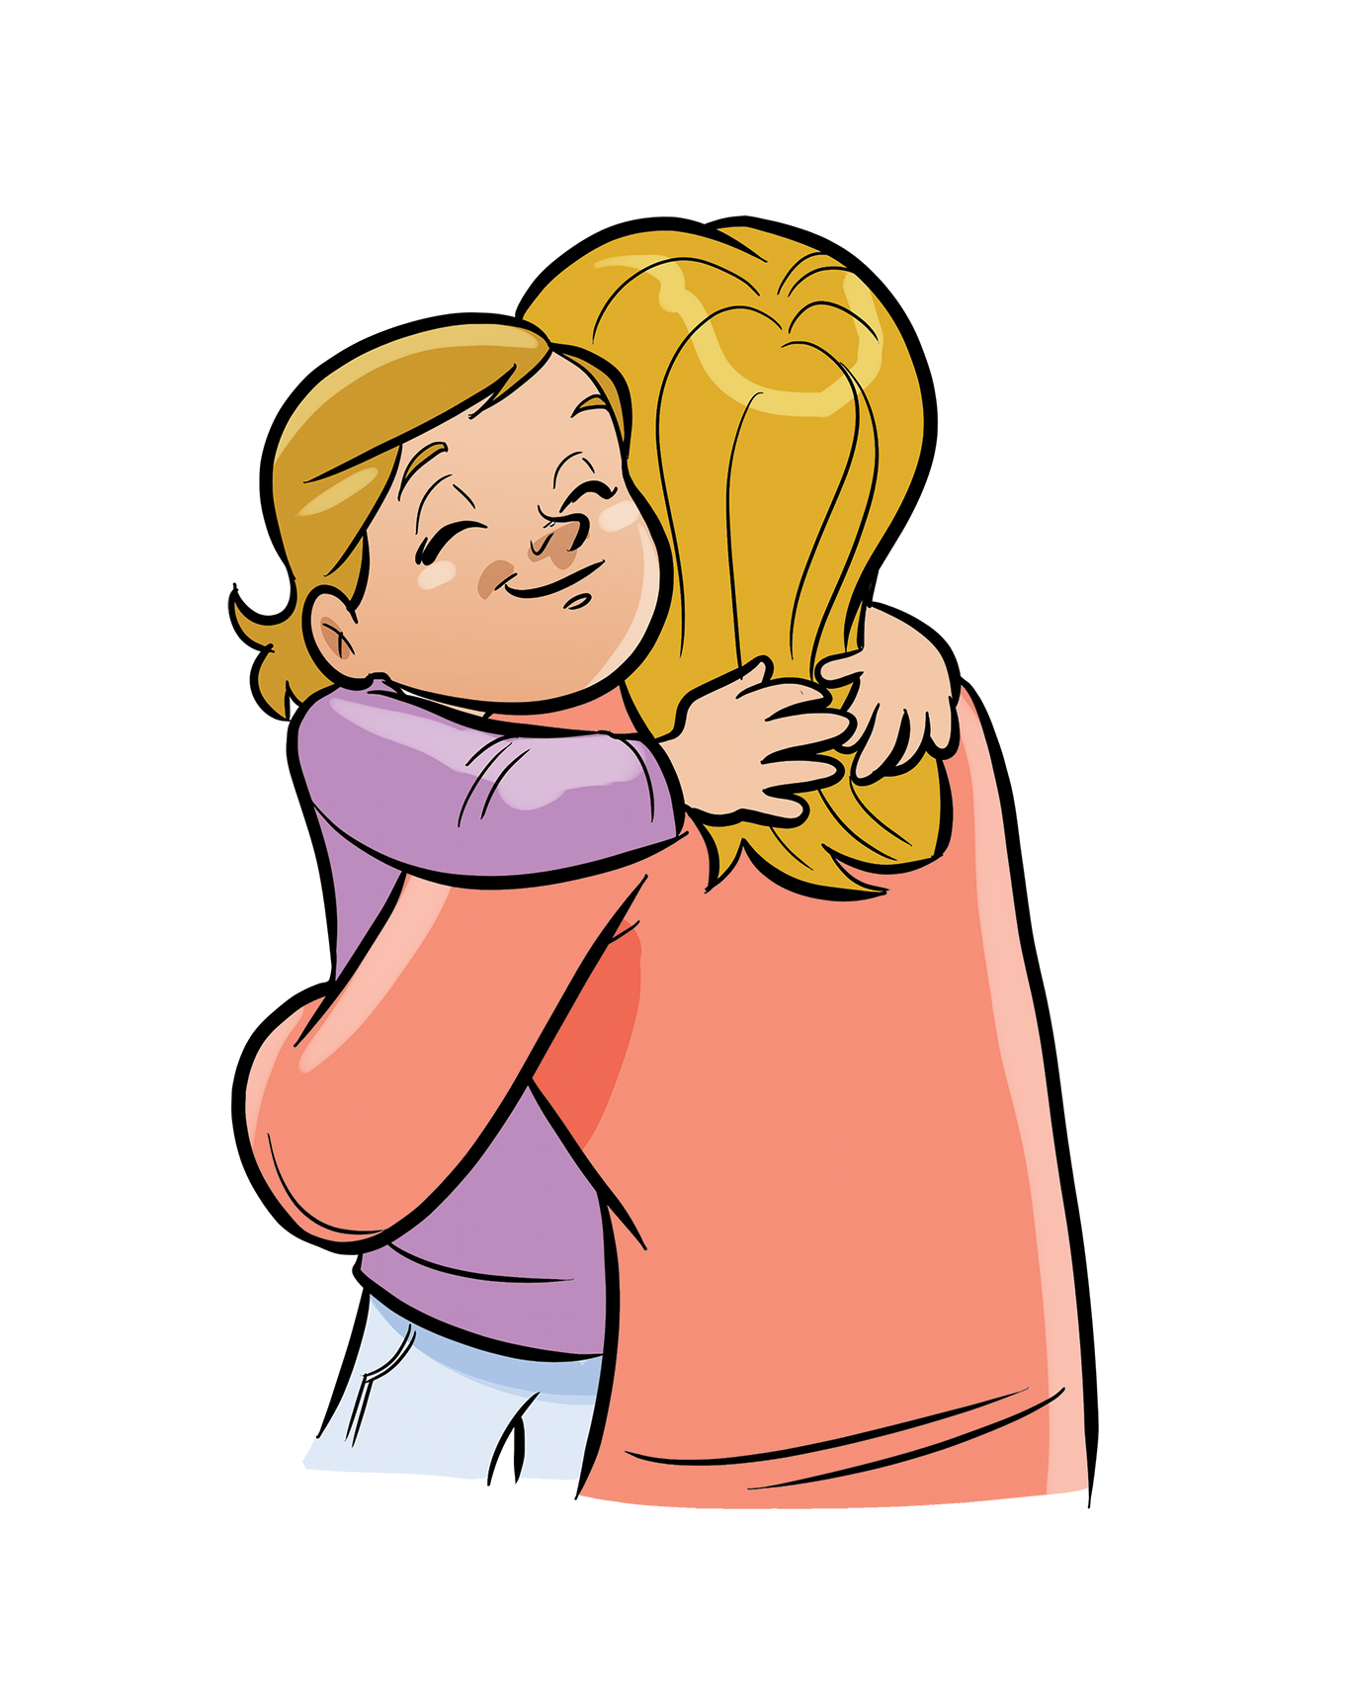

Slide 4
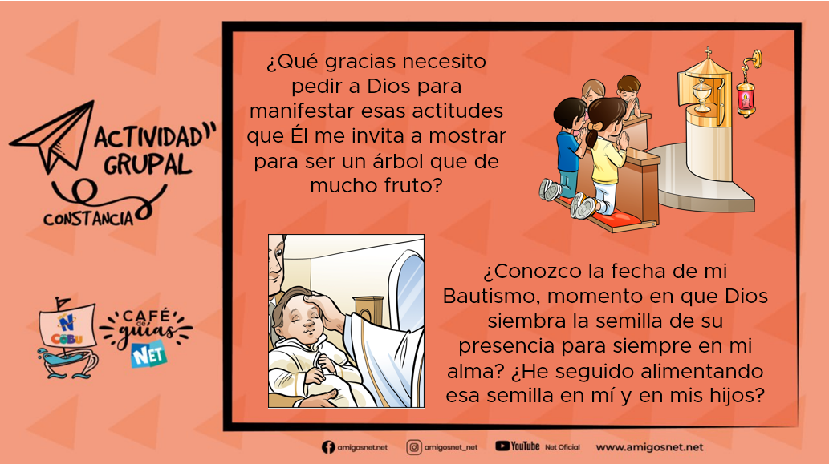
¿Qué gracias necesito pedir a Dios para manifestar esas actitudes que Él me invita a mostrar para ser un árbol que de mucho fruto?

Slide 5
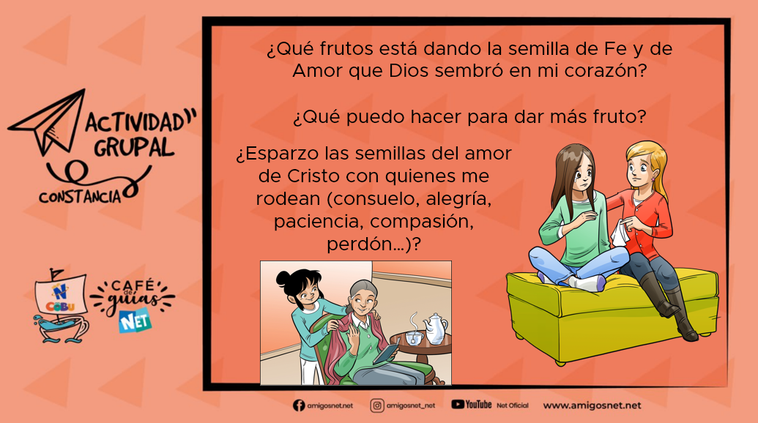

Slide 6
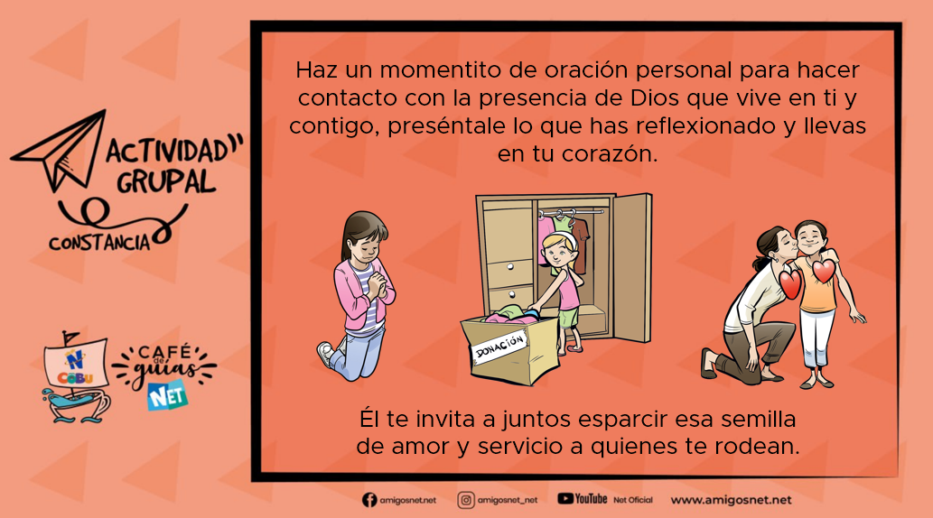
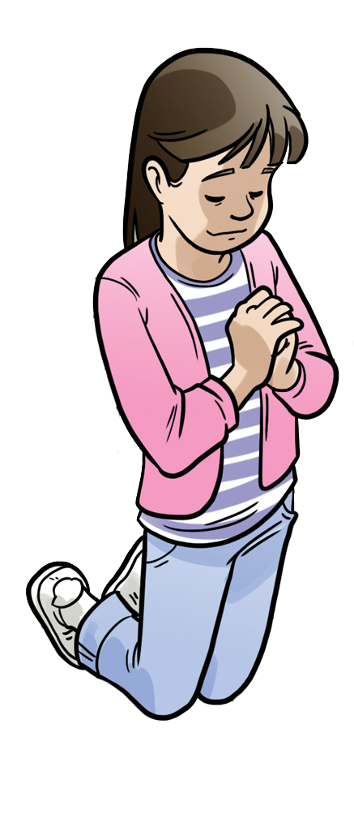

Slide 7
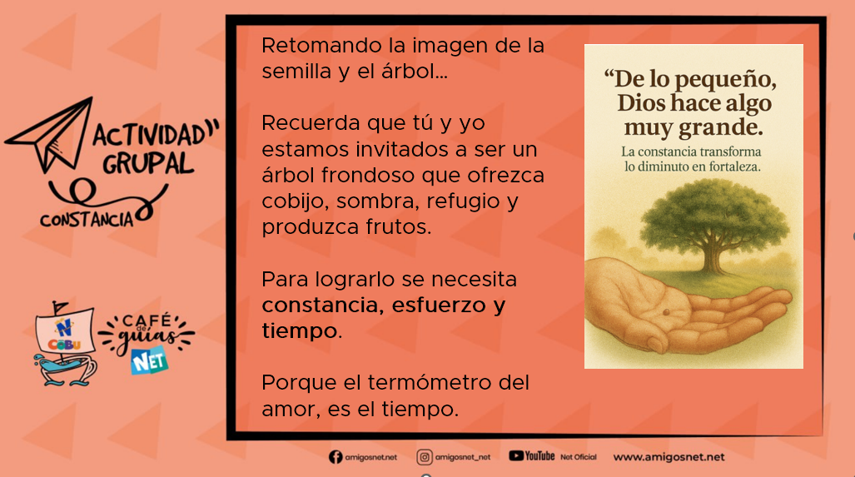

Slide 8
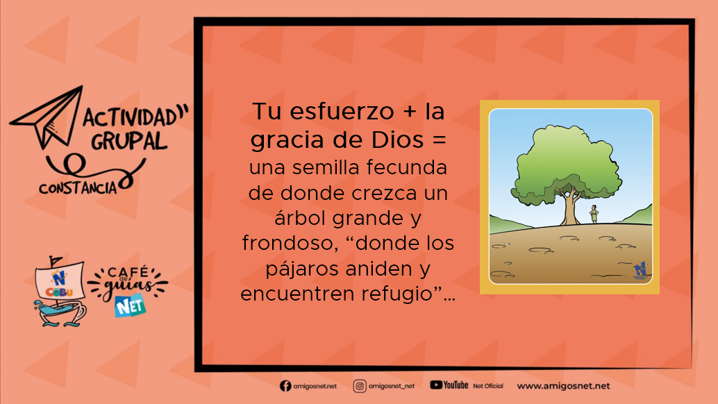

Slide 9
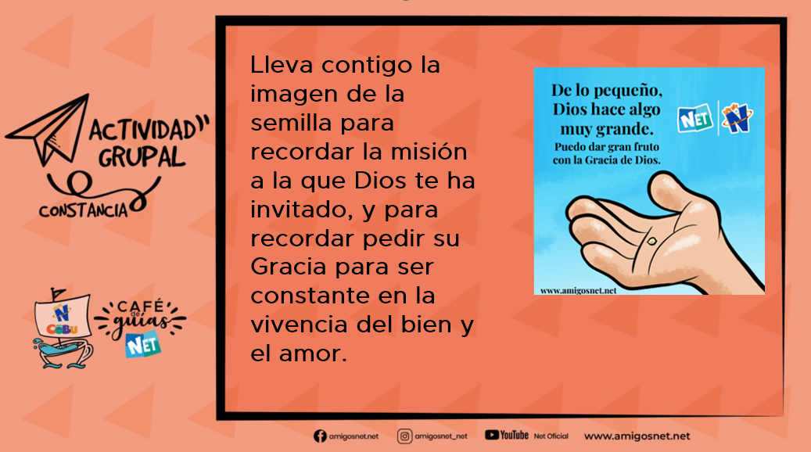

Lleva contigo la imagen de la semilla para recordar la misión a la que Dios te ha invitado, y para recordar pedir su Gracia para ser constante en la vivencia del bien y el amor.

